Slide 1
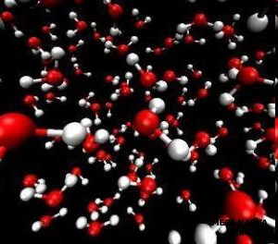
Молекулярная физика
Молекулярная физика — раздел физики, который изучает физические свойства тел на основе рассмотрения их молекулярного строения.

Slide 2
Первым сформировавшимся разделом молекулярной физики была кинетическая теория газов
Молекулярно-кинетическая теория (сокращённо МКТ) — теория XIX века:
все тела состоят из частиц: атомов, молекул и ионов;
частицы находятся в непрерывном хаотическом движении (тепловом);
частицы взаимодействуют друг с другом путём абсолютно упругих столкновений.

Slide 3
Методы молекулярной физики
Статистический.
Число молекул огромно. Применяя методы статистики, можно найти определённые закономерности для всего вещества в целом.
Термодинамический метод исходит из законов, установленных на опыте (называемых началами термодинамики)

Slide 4
.
При таком подходе не рассматривается внутреннее строение вещества. Вводятся параметры, характеризующие систему в целом (давление P, объём V, температура T)

Slide 5
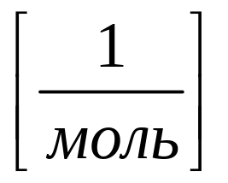
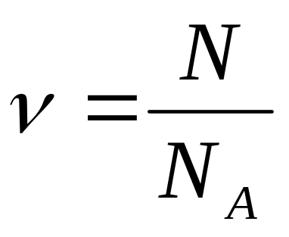
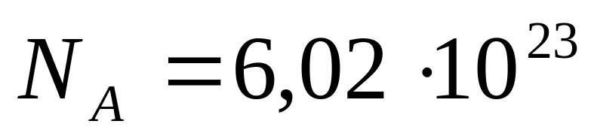
Моль – порция вещества (т. е. такое его химическое количество), которое содержит столько же структурных единиц,
сколько атомов содержится в 0,012 кг углерода. Обозначение моля в химии –
n, в физике –ν (ню)
Фактическое количество единиц вещества
в 1 моле называется число Авогадро
N – общее число молекул

Slide 6
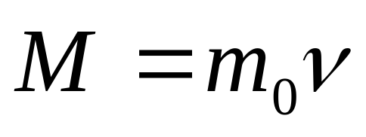
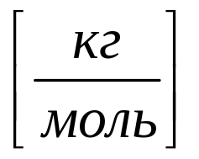

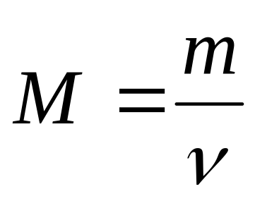
Молярная масса – масса одного моля.
- масса одной молекулы
m - масса вещества
(масса всех молекул)

Slide 7
Идеальный газ
Газ, для которого можно пренебречь размерами молекул и силами межмолекулярного взаимодействия. Молекулы взаимодействуют лишь при соударениях по закону упругих шаров.
Разреженный реальный газ ведёт себя подобно идеальному.

Slide 8
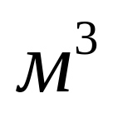
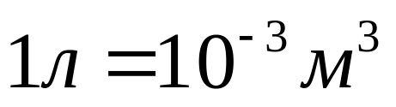
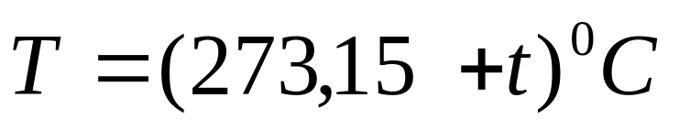
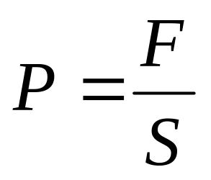
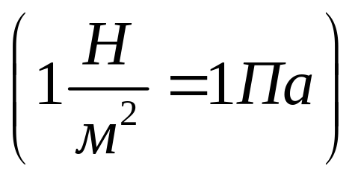
Параметры состояния.
Объём V ( )
Температура T (К). Существуют две температурные шкалы: термодинамическая, градуированная в Кельвинах и Международная практическая (градусы Цельсия)
Давление Р (паскаль)

Slide 9
Опытные законы идеального газа
Всякое изменение состояния газа называется термодинамическим процессом.

Slide 10
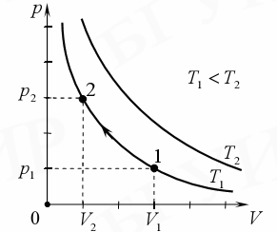
Изотермический процесс. Закон Бойля- Мариотта.
pV = const

Slide 11
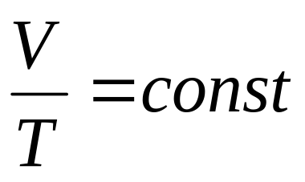
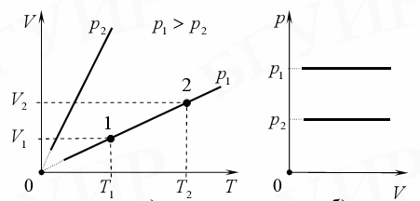
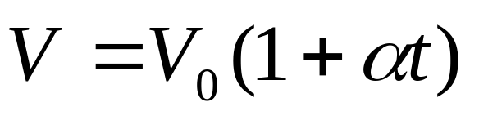



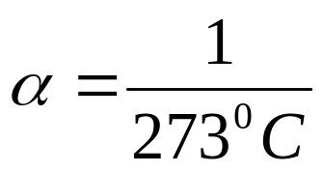
Изобарный закон (закон Гей-Люссака):
o
V- объём газа при температуре
объём газа при
температурный коэффициент объёмного расширения

Slide 12
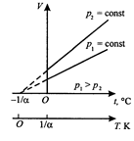


. Изобарный закон
абсолютный ноль
термодинамическая шкала

Slide 13
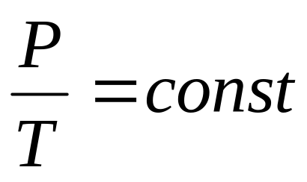
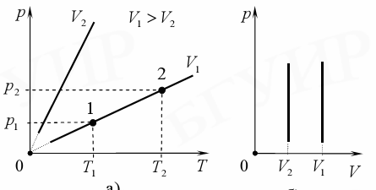

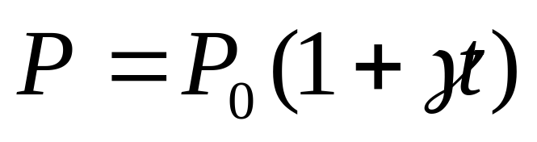

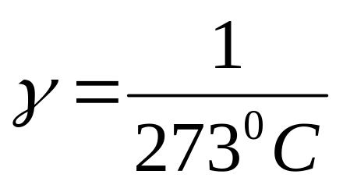
Изохорный закон
(закон Шарля):
Р- давление газа при температуре
давление газа при
температурный коэффициент давления

Slide 14
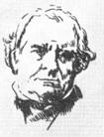
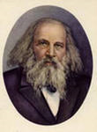
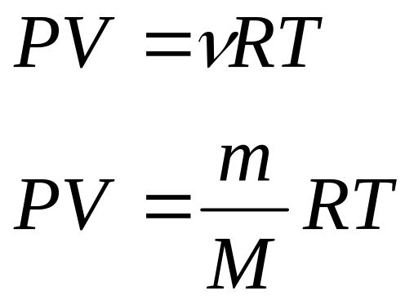
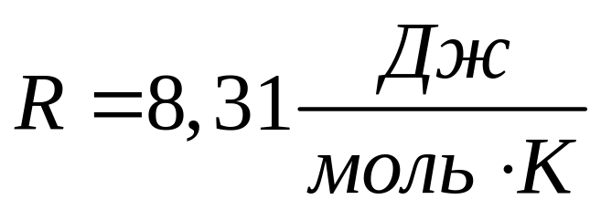
Уравнение Клапейрона
-Менделеева.
Клапейрон Бенуа Поль Эмиль
(1799–1864)
.
Дми́трий Ива́нович Менделе́ев
(1834- 1907
универсальная газовая постоянная

Slide 15
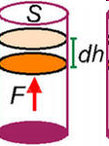
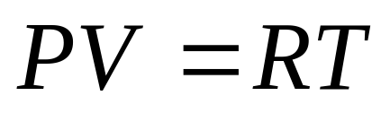
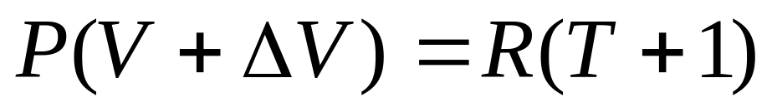
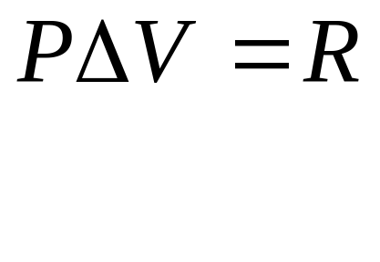
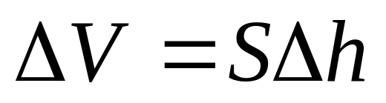
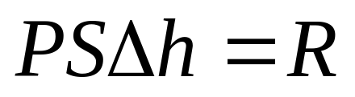
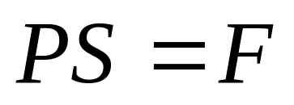
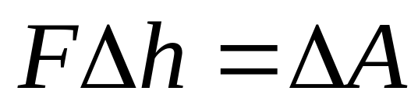
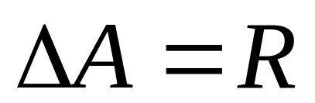
.
(1)
(2)
.
(2)- (1)
R численно равна работе изобарного
расширения 1 моля идеального газа
при нагревании его на 1 К.

Slide 16
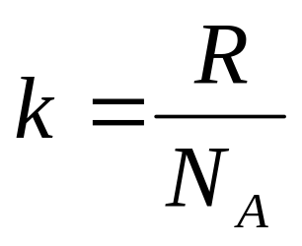
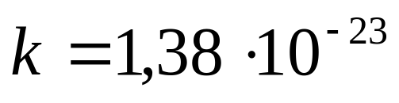

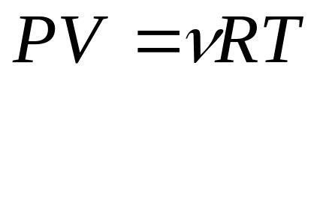
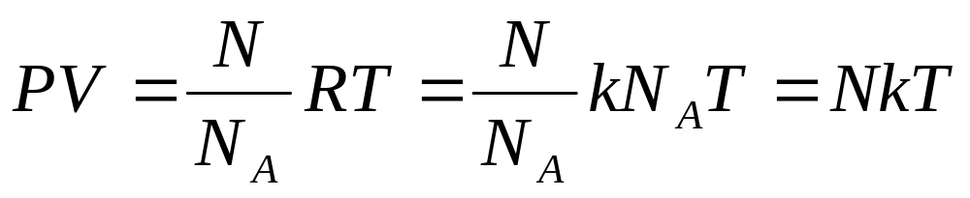
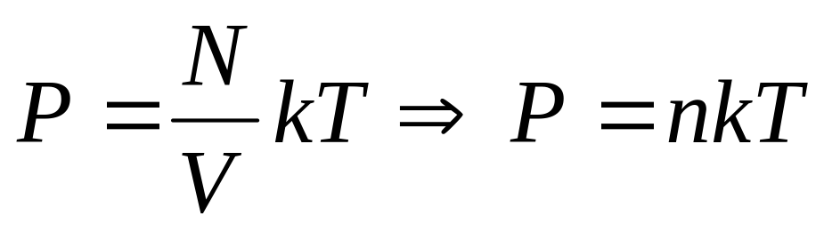
Постоянная Больцмана
Дж/К
.
n - концентрация молекул

Slide 17
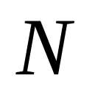

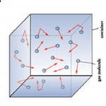
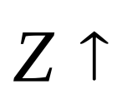
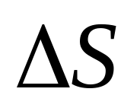
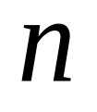
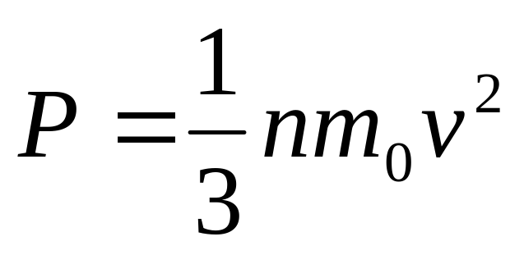



Основное уравнение молекулярно-кинетической теории идеальных газов
- общее число молекул
- скорость одной молекулы
- масса одной молекулы
- концентрация

Slide 18
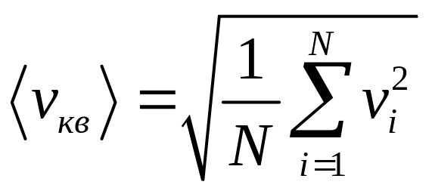
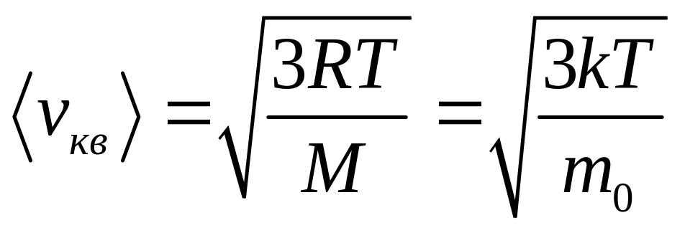
Молекулы газа движутся с различными скоростями.
Средняя квадратичная скорость.

Slide 19
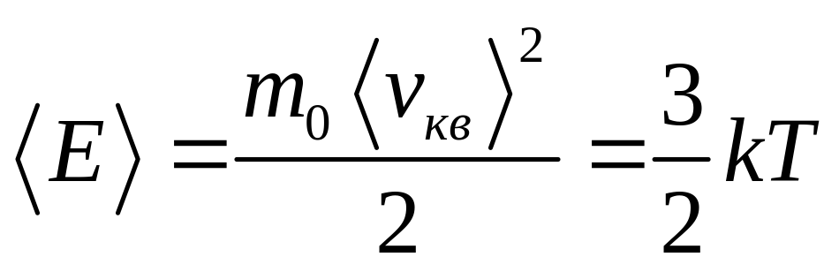
Средняя кинетическая энергия поступательного движения 1 молекулы
.
Отсюда следует физический смысл
абсолютной температуры :
Термодинамическая температура есть мера
средней кинетической энергии
поступательного движения молекул

Slide 20
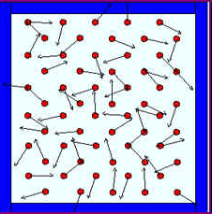
Закон Максвелла распределения молекул по скоростям
.
Скорости молекул газа имеют различные
значения и направления, причем как величина,
так и направление скорости каждой отдель-
ной молекулы изменяются в результате
соударений, поэтому нельзя определить
число молекул, обладающих точно заданной
скоростью в данный момент времени, но
можно подсчитать число молекул, скорости
которых лежат в интервале от v1 до v2.

Slide 21





Предположения Максвелла
Не существует молекул, имеющих в точности одинаковые скорости.
Число молекул , имеющих скорости в интервале от до , пропорциональ-но общему числу молекул , ширине интервала и зависит от скорости

Slide 22


Закон Максвелла распределения молекул по скоростям
.
dN-число молекул, скорости которых лежат в интервале от V доV+dV

Slide 23


Функция определяет
относительное число молекул, скорости которых лежат в интервале dv. Функция называется плотность вероятности распределения молекул по скоростям
число молекул, скорости которых лежат в интервале dv,
на графике определяется заштрихованной площадью dS
Общая площадь под кривой равна 1.
условие нормировки

Slide 24




Вид функции распределения зависит от массы молекул и температуры

Slide 25


Наиболее вероятная скорость молекул
Чтобы определить наиболее вероятную скорость,
возьмём производную
от функции распределения и приравняем её нулю.

Slide 26


средняя арифметическая скорость
Для дискретных значений скорости
Для непрерывных значений скорости
=
(1)

Slide 27



.

Slide 28



.
Относительная скорость u
.

Slide 29

Опыт Штерна. Экспериментальная проверка распределения Максвелла
Исследуемым газом в опыте служили разреженные пары серебра.
Атомы получались при испарении слоя серебра, нанесённого на
платиновую нить, нагревавшуюся электрическим током. Воздух был
откачан, поэтому испарившиеся атомы серебра свободно разлетались
от нити во все стороны.

Slide 30








При вращении цилиндров с угловой скоростью ω получается размытая полоска Δ S
.
Скорости молекул разные.
Поэтому полоска
имеет ширину
Толщина налета серебра определялась
в опыте О.Штерна оптическим методом

Slide 31

Барометрическая формула
— зависимость давления или плотности газа от высоты в поле тяжести

Slide 32






.
.

Slide 33



Распределение Больцмана
Изменение с высотой числа молекул в единице объёма

Slide 34
.
Формулы справедливы не только в случае потенциального поля сил земного тяготения, но и в любом потенциальном поле сил для совокупности любых одинаковых частиц, находящися в состоянии хаотического теплового равновесия.

